Slide 1

Министерство финансов Грузий
Реформа управления государственными финансами
Програмное бюджетирование
Тбилиси, Грузия
Ноябрь, 2018
Екатерина Гунцадзе
Глава бюджетного департамента
E-mail: e.guntsadze@mof.ge

Slide 2
Бюджет программы на уровне государственного бюджета
Реформа управления государственными финансами (PFM)
2007
  MTEF - Документ «Основные данные и направления» (документ BDD) укреплен
2008
  GFSM 2001 Классификация является оперативной
  Код нового бюджета утверждён
  Пилотная версия програмного бюджета
2009
  Пилотная версия програмного бюджета
  Электронный бюджет разработан также как и пилотная версия
2010
  Электронный бюджет (E-Budget ) интегрирован с электронным казначеиством (E-Treasury)
  Пилотная версия бюджета и BDD поддержка продлена
2011
  Бюджет программы представлен на уровне государственного бюджета
  Отчётность по LEPL доходом интегррованна в ePFMS
  PIFC реформа начата
2012
2013
  Програма бюджета представлена на Муниципальном уровне
  Органический закон об «Экономической свободе» представлен
  Изучена практика бюджетного управления Грузии и стандартов ЕС и план действий
2014
  Все бюджетные организации (включая местное самоуправление) полностью интегрированы в Систему казначейских счетов и ePFMS, разработана методология среднесрочного плана действий и пилотной версий
  Путеводитель государственного бюджета для граждан 2016 года улучшен и опубликован
  Представлены FMC реформы
2015

Slide 3
Реформа управления государственными финансами (PFM)
  Пакет государственного бюджета расширен, охват данных и информации, связанных с производительностью
  Планы действий, рассчитанные на среднесрочные затраты, внедряются во всех отраслевых министерствах
  Реформа управления государственными инвестициями (PIM) - Руководство и методология PIM были приняты
2016
  Публичные обсуждения по вопросам финансового управления и налоговой дисциплины
  Пилотируемая версия системы управления государственными инвестициями
  PEFA Самооценка подготовлена;
  FTE и финансовые правила пдоготовлены при содеиствий IMF
  Годовой отчет годового бюджета 2016 года расширяет охват данных, касающихся эффективности
2017
  PIMA оценка;
  MTBF – увеличивается охват информации для процесса подготовки BDD;
2018
В настоящее время действует Координационный совет УГФ (PFM), в который входят Парламент, Министерство финансов, Государственное контрольно-ревизионное управление, Агентство государственных закупок, Организации гражданского общества и доноров. Совет отвечает за утверждение среднесрочной стратегии реформы УГФ (PFM) и годовых планов действий и отчетов об исполнении бюджета;
Грузию поддержали международные донорские организации по этому пути не только финансово, но и с технической экспертизой. Это играет жизненно важную роль в процессе наращивания потенциала и обеспечения того, чтобы реформы шли в правильном направлении.

Slide 4
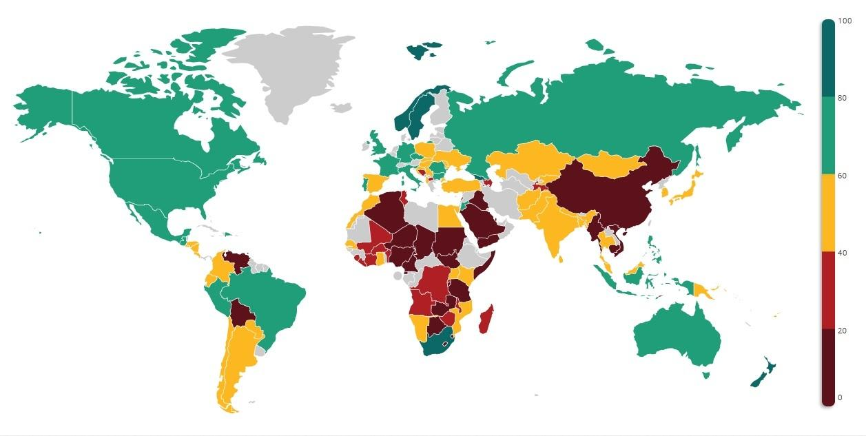
Открытый бюджетный индекс - Грузия 2006-2017
Source: OECD CESEE SBO, May 25, 2018 “Budgets as Bridges” Insight from the Open Budget Survey 2017, By Elena Mondo, Senior Technical Advisor, IBP

Slide 5
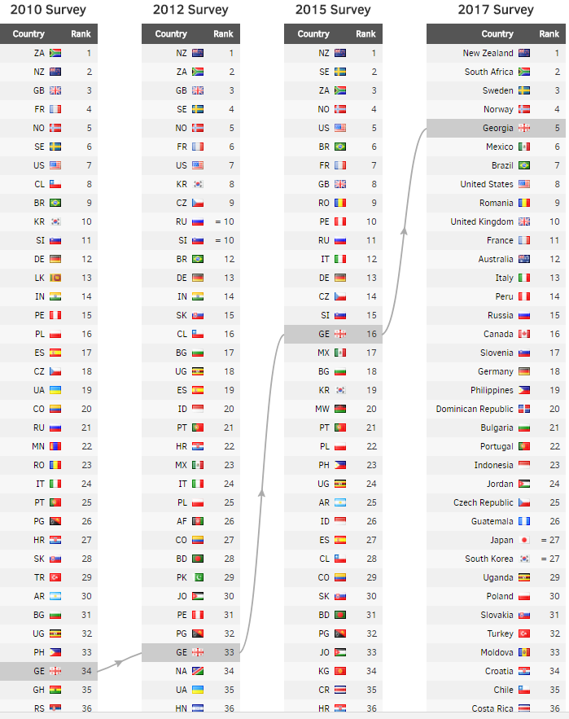
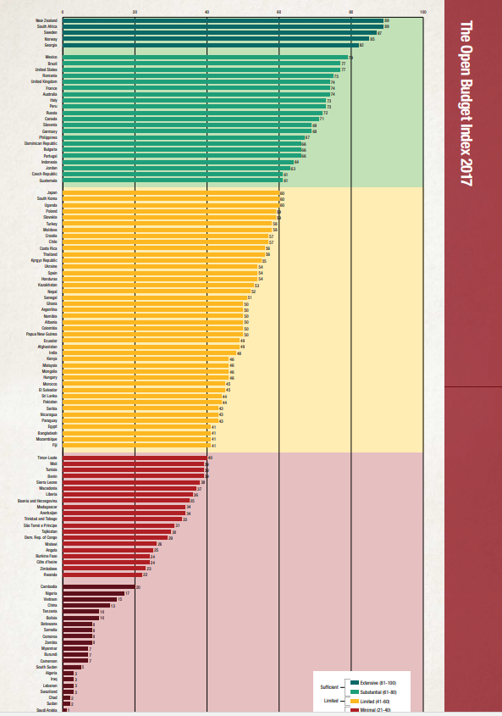
Грузия - Обзор открытого бюджета на 2006-2017 гг.

Slide 6
PEFA - FTE – PIMA
Отчет PEFA по оценке, утвержденный Всемирным банком, опубликованный в 2018 году, который охватывает 2014-2016 год, завершенный год. Согласно оценке:
Грузия имеет высокие показатели по 7 позициям PEFA по сравнению со средними результатами 24 стран, которые использовали Рамочную программу PEFA в 2016 году;
Georgia’s 29 out of 31 indicators (94%) scored higher than average scores for 24 countries;
27 из 28 (96%) показателей улучшились или были сохранены в 2017 году по сравнению с оценками PEFA 2012 года
С технической помощью IMF:
- Отчет о финансовой прозрачности (FTE), подготовленный в 2017 году, - Грузия соответствует стандарту хорошей или передовой практики по 18 из 36 принципов и основному стандарту на следующих 10 принципах;
«Подготовка рамочной основы фискальных правил», подготовленный и опубликованный в 2017 году;
Отчет об оценке управления государственными инвестициями (PIMA), подготовленный в 2017 году.

Slide 7
Внедрение программ бюджетирования в Грузии
2007
2010 Бюджетные предложения были подготовлены параллельно с организационной структурой в соответствии с структурой бюджета по программам тремя министерствами;
2011
Методология Бюджета по программам была доработана и утверждена Министром МФ (Постановление Правительства N 385 от 8 июля 2011 г.);
2015
2016
Обновлена методология Бюджет программы (Декрет Министерства финансов N265 от 14 августа 2015 г.);
Методология управления государственными инвестициями (Public Investment Management - PIM) стала частью методологии бюджета, принятой министром финансов;
2018
Обновлена методология Бюджет программы (Постановление МФ №283 от 30 июля 2018 года)
2010
План реализации Бюджета по программам, принятый правительством Грузии в 2010 году N284, согласно которому предложения по бюджету 2011 года были подготовлены параллельно с организационной структурой в соответствии с структурой бюджета по программам еще двумя министерствами
2012
Предложения Государственного бюджета 2012 года были представлены в Министерство финансов в формате бюджета по программам; Проект государственного бюджета 2012 года, представленный парламенту в формате бюджета по программам
Роль международных партнеров (GIZ, EU и т. Д.) Была значительной в этом процессе
Notes:
2009 - საქართველოს იუსტიციის სამინისტრომ;
საქართველოს განათლებისა და მეცნიერების სამინისტრომ;
საქართველოს შრომის, ჯანმრთელობისა და სოციალური დაცვის სამინისტრომ;
2010 - +საქართველოს სოფლის მეურნეობის სამინისტროს;
საქართველოს გარემოს დაცვისა და ბუნებრივი რესურსების სამინისტროს;

Slide 8
Обновленная методология бюджета по программам - Структура бюджета по программам
Бюджет по программам включает более широкую систему показателей:
Основные индикаторы (Baseline);
Запланированые индикаторы;
Возможные риски;
Возможные отклонения.
Очень важно указать источник данных для измерения соответствующих индикаторов.
Наименование программы (Код программы)
Агенство ответственное за исполнение
Описание программы и цель
Ожидаемый результат
Показатель эффективности:
N | Основные индикаторы (Baseline) | Целевой индикатор | Возможное отклонение (%/Описание) | Возможные риски
1
2
3
4
5. (Гендерный индикатор, если применимо)
С 2017 года все отраслевые министерства утверждают свои среднесрочные планы действий, которые соответствуют закону о годовом бюджете и документу «Основные данные и направление» (BDD)

Slide 9
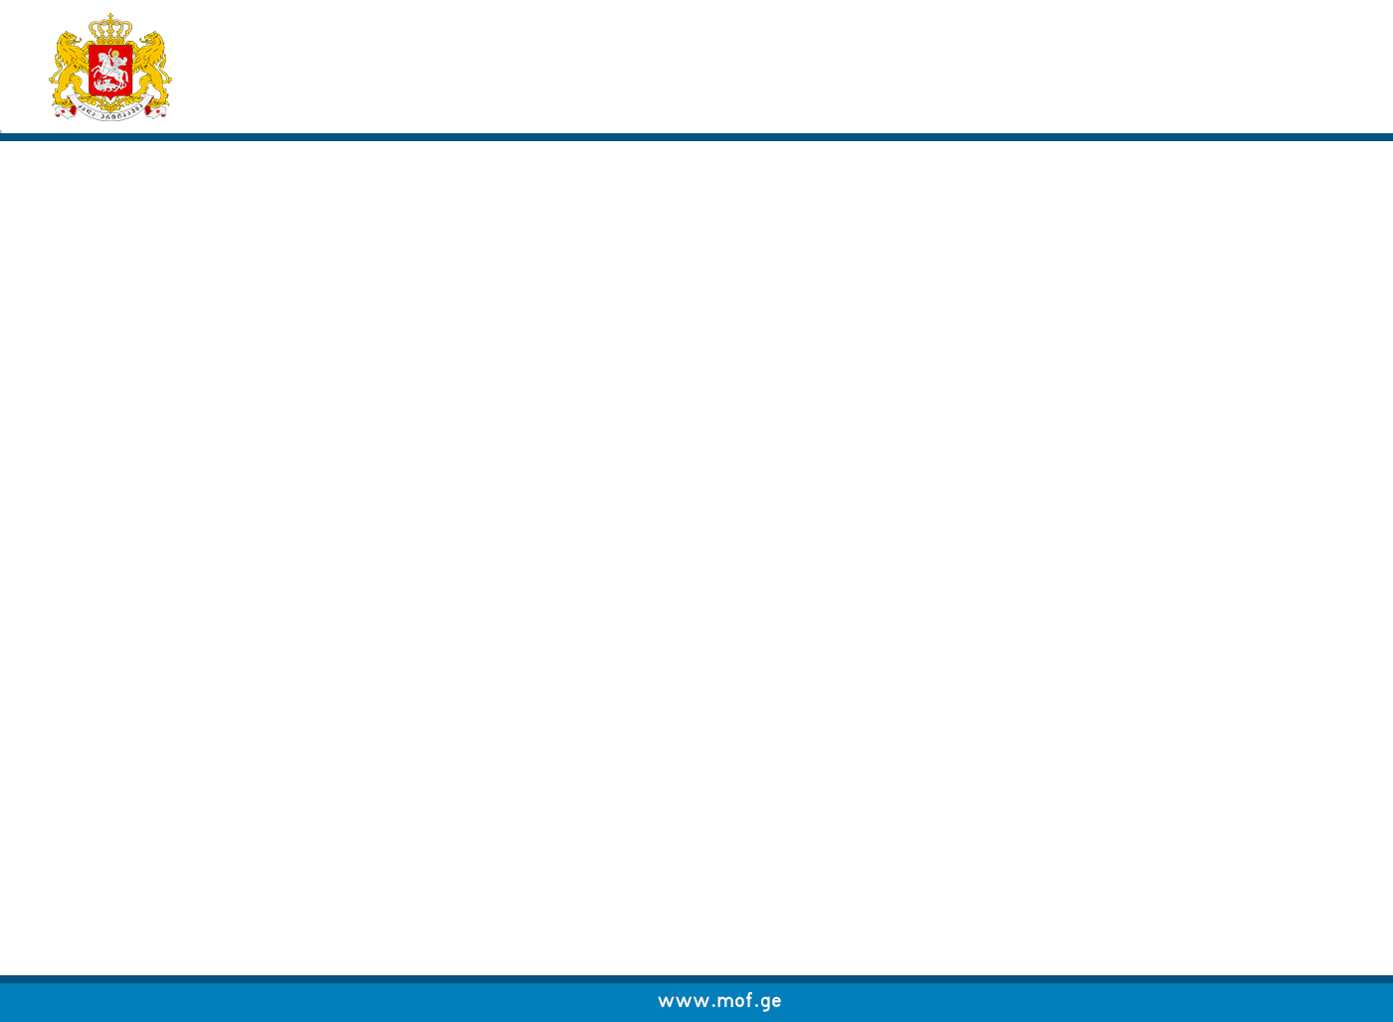
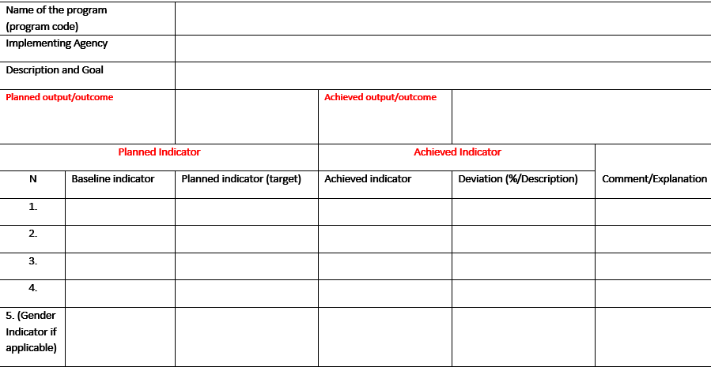
Отчет об исполнении бюджета по программам

Slide 10
Следующие этапы в процессе внедрения программного бюджетирования в Грузии
Методология бюджета по программам:
Роль реформы внутреннего финансового управления и контроля как механизма лучшего планирования;
Связи между отраслевыми стратегиями и планами действий, включая планы действий и бюджетные документы отраслевых министерств, а также соответствие международным передовым методам и рекомендациям, выданным различными международными организациями;
Четко определенные новые инициативы / новая политика и оценка их влияния на доходы и расходы бюджета;
Расходы на мероприятия, связанные с политическим планированием и регулированием (административный тип программы).
Местные бюджеты:
Улучшить роль Приоритетных документов, чтобы стать основой для эффективного планирования;
Внедрение среднесрочных планов действий, в которых бюджетная программа / подпрограмма дополнительно подразделяется на виды деятельности и затрат;
Обновлена структура бюджета по программам, поскольку она была представлена для государственного бюджета с более широкой системой индикаторов (базовый и целевой показатель, возможные риски и возможные отклонения);
Бюджет программы Изменен формат отчетности - улучшены связи между запланированными и достигнутыми результатами / результатами и индикаторами.

Slide 11
Проблемы в процессе реализации бюджета по программам
Улучшить связь между стратегическими документами (правительственная программа, BDD, отраслевые стратегии и планы действий и другие стратегические документы) и бюджетной документацией (бюджет по программам и среднесрочные планы действий);
Четко определенные результаты и общие результаты и измеримые показатели, а также описания и цели программ / подпрограмм;
Улучшить качество среднесрочных планов действий отраслевых министерств; составление калькуляции всех видов деятельности и соблюдение законов BDD и годового бюджета;
Совершенствовать систему мониторинга исполнения бюджета по программам и параллельно улучшать планирование и отчетность.

Slide 12
Medium-Term Planning
Sector Strategies
Annual Budget
Mid-Term Action Plans
Государственная программа “СВОБОДА, БЫСТРОЕ РАЗВИТИЕ, ПРОЦВЕТАНИЕ "
Документ Basic Data and Direction (BDD)
Среднесрочные планы действий отраслевых министерств
Роль МФ и Управление
Правительство Грузии
Annual Budget
Detailed Action Plans
Aggregate Framework

Slide 13

PFMS Modular Structure
Электронный
Бюджет
Налоговая служба
Электронная Система управления человеческими ресурсами
Расходная единица
Электронное Казначеиство
Электронная Таможня
Электронная система управления документами
NBG

Slide 14
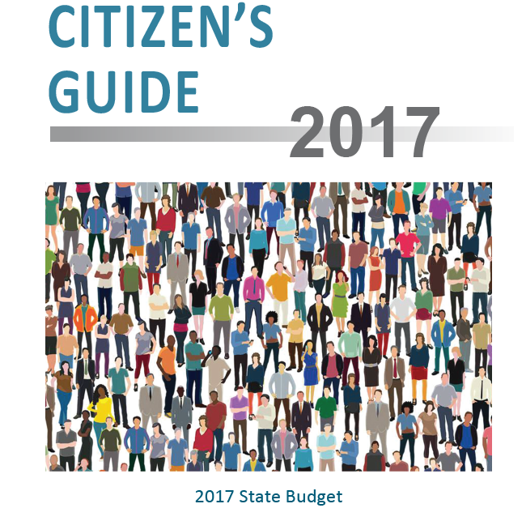
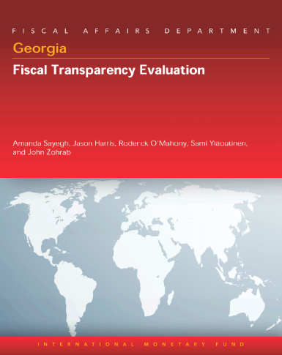

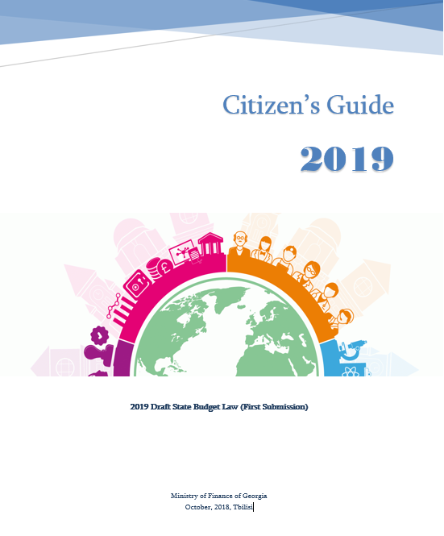
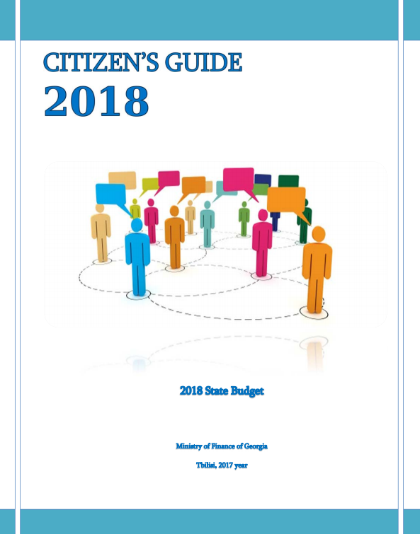

Прозрачность бюджета
Started to publish budget documentation in a machine readable format in 2018

Slide 15

Спасибо за внимание

